Slide 1
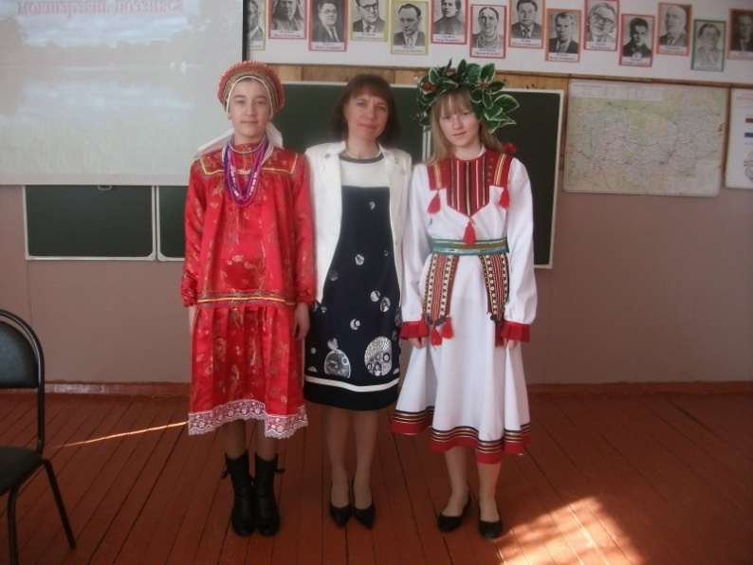
Атюрьевский муниципальный район
Портфолио
Цымдянкиной
Ольги Андреевны,
учителя русского языка и литературы, мордовского языка и литературы
МБОУ «Атюрьевская средняя общеобразовательная школа №2»
Атюрьевского муниципального района

Slide 2
Общие сведения
Дата рождения: 24.05.1972 г.
Профессиональное образование: высшее, 1994 г.,
МГУ им. Н.П.Огарева,
По специальности: преподаватель мордовского языка и литературы, русского языка и литературы
№ диплома: ЭВ №213806, дата выдачи: 28.06.1994 г.
Стаж педагогической работы (по специальности):15 лет.
Общий трудовой стаж: 15 лет.
Наличие квалификационной категории: Первая квалификационная категория (Приказ № 363 от 06.04.2015г.)

Slide 3
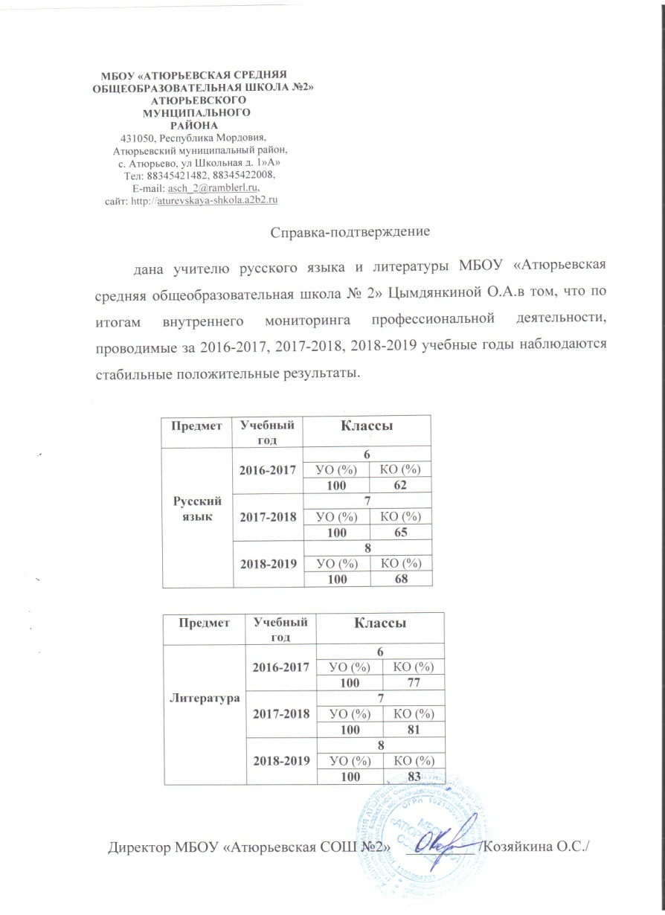
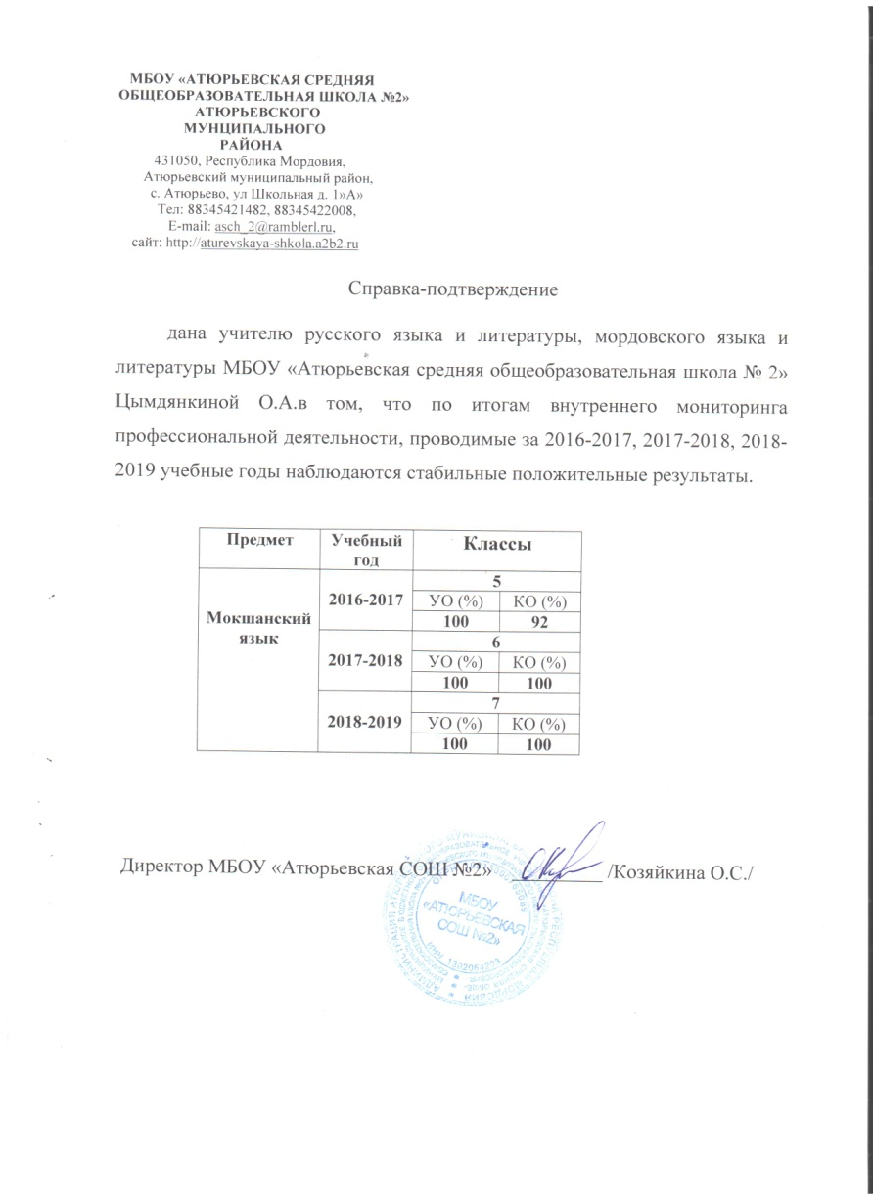
Стабильные положительные результаты (положительная динамика) освоения обучающимися образовательных программ, по итогам мониторингов, проводимых организацией

Slide 4
Предмет | Учебный год | Классы
Русский язык | 2016-2017 | 6
 |  | УО (%) | КО (%)
 |  | 100 | 62
 | 2017-2018 | 7
 |  | УО (%) | КО (%)
 |  | 100 | 65
 | 2018-2019 | 8
 |  | УО (%) | КО (%)
 |  | 100 | 68
Предмет | Учебный год | Классы
Литература | 2016-2017 | 6
 |  | УО (%) | КО (%)
 |  | 100 | 77
 | 2017-2018 | 7
 |  | УО (%) | КО (%)
 |  | 100 | 81
 | 2018-2019 | 8
 |  | УО (%) | КО (%)
 |  | 100 | 83

Slide 5
Предмет | Учебный год | Классы
Мокшанский язык | 2016-2017 | 5
 |  | УО (%) | КО (%)
 |  | 100 | 92
 | 2017-2018 | 6
 |  | УО (%) | КО (%)
 |  | 100 | 100
 | 2018-2019 | 7
 |  | УО (%) | КО (%)
 |  | 100 | 100

Slide 6
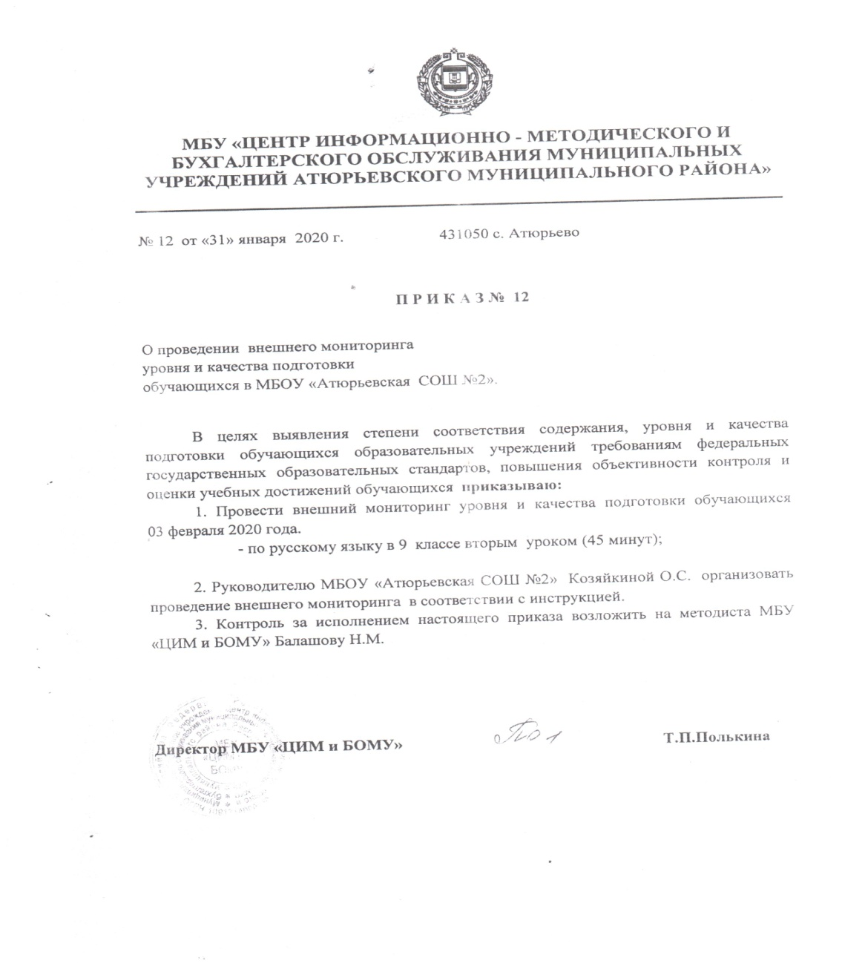
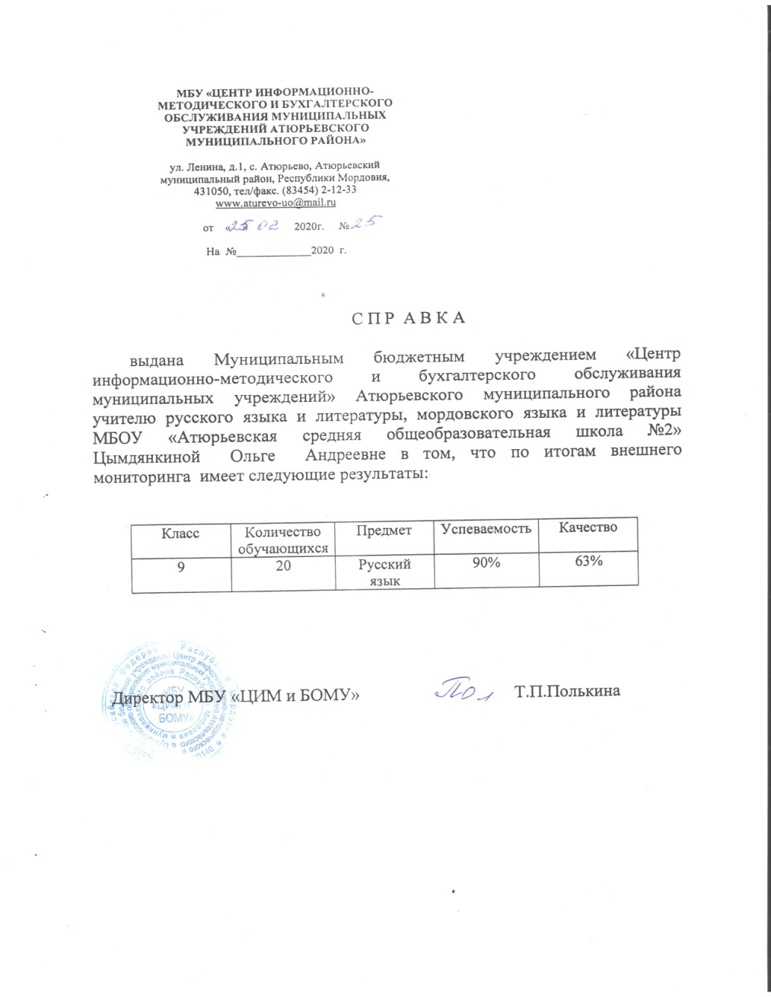
Положительные результаты освоения обучающимися образовательных программ по итогам внешнего мониторинга системы образования

Slide 7
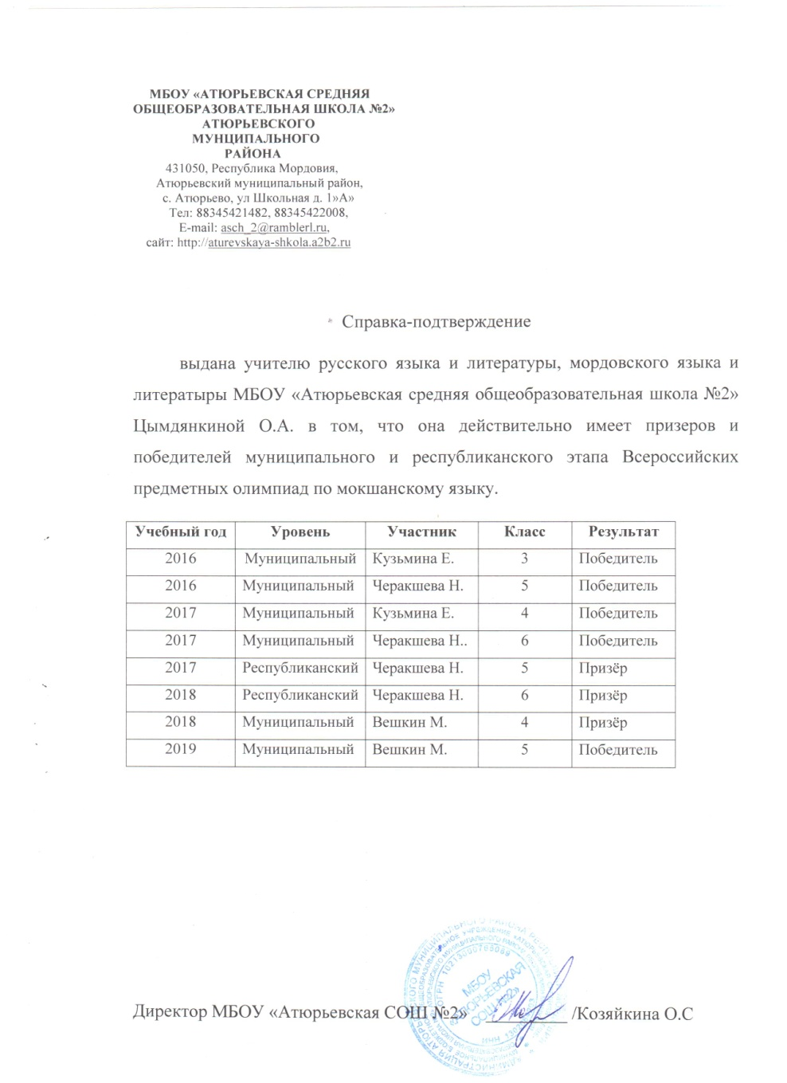
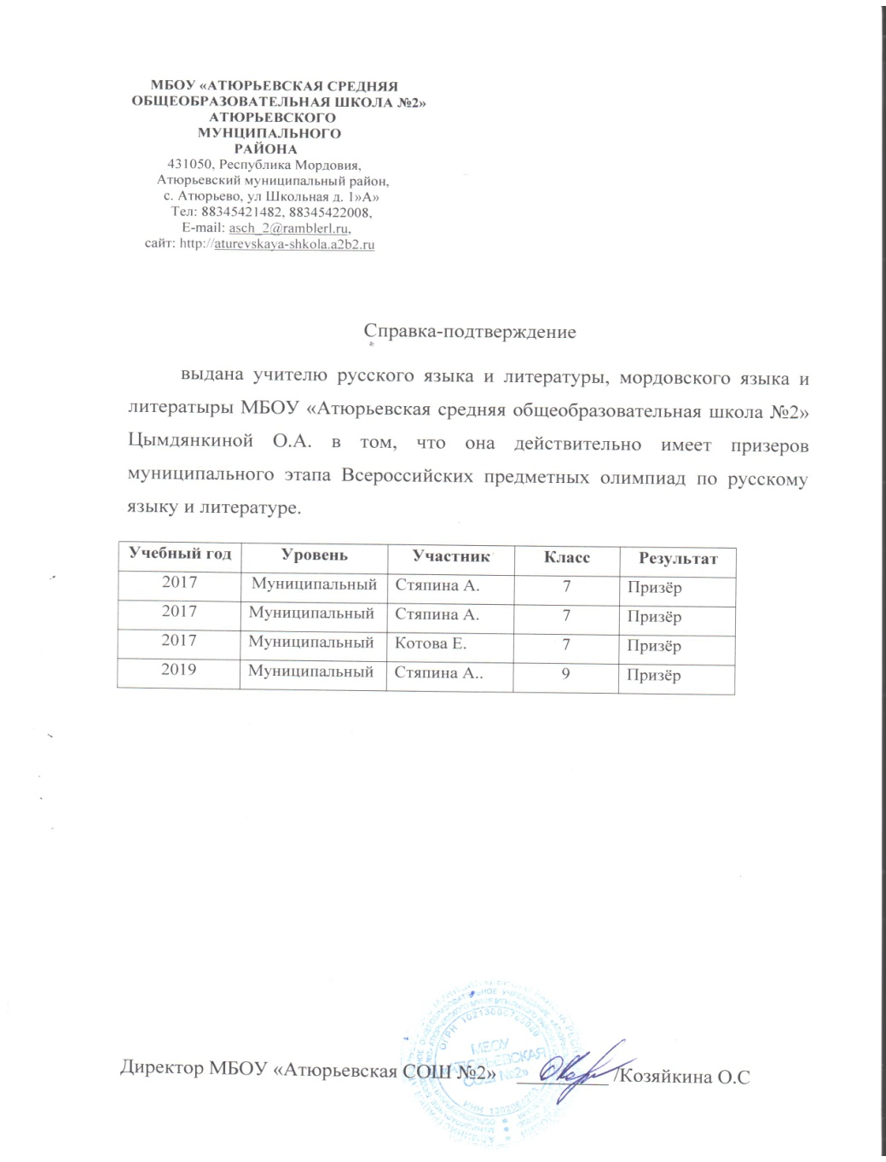
Результаты участия обучающихся во Всероссийской предметной олимпиаде

Slide 8
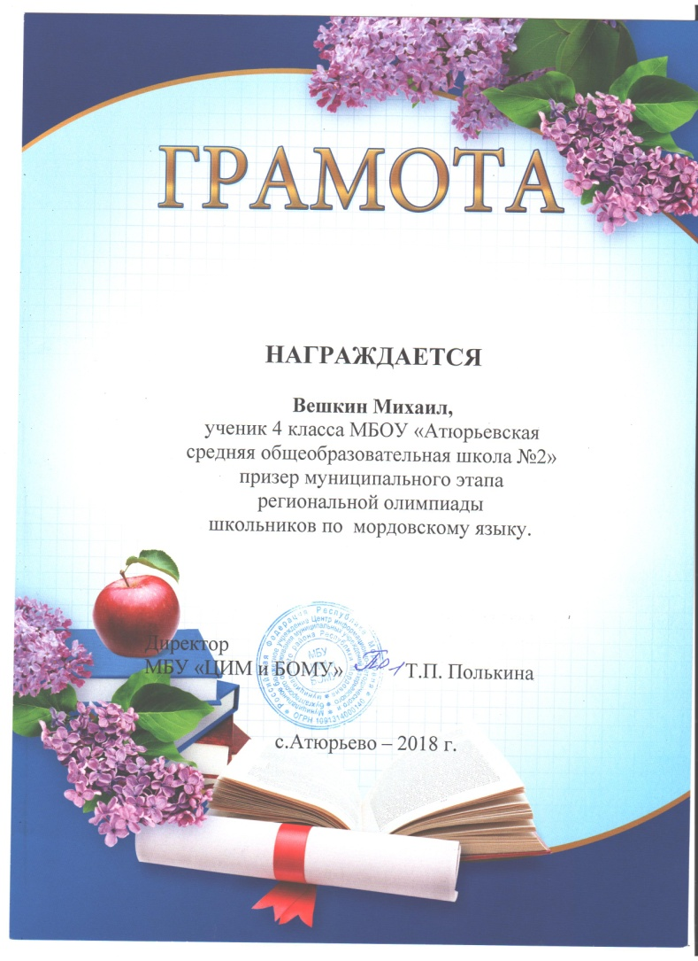
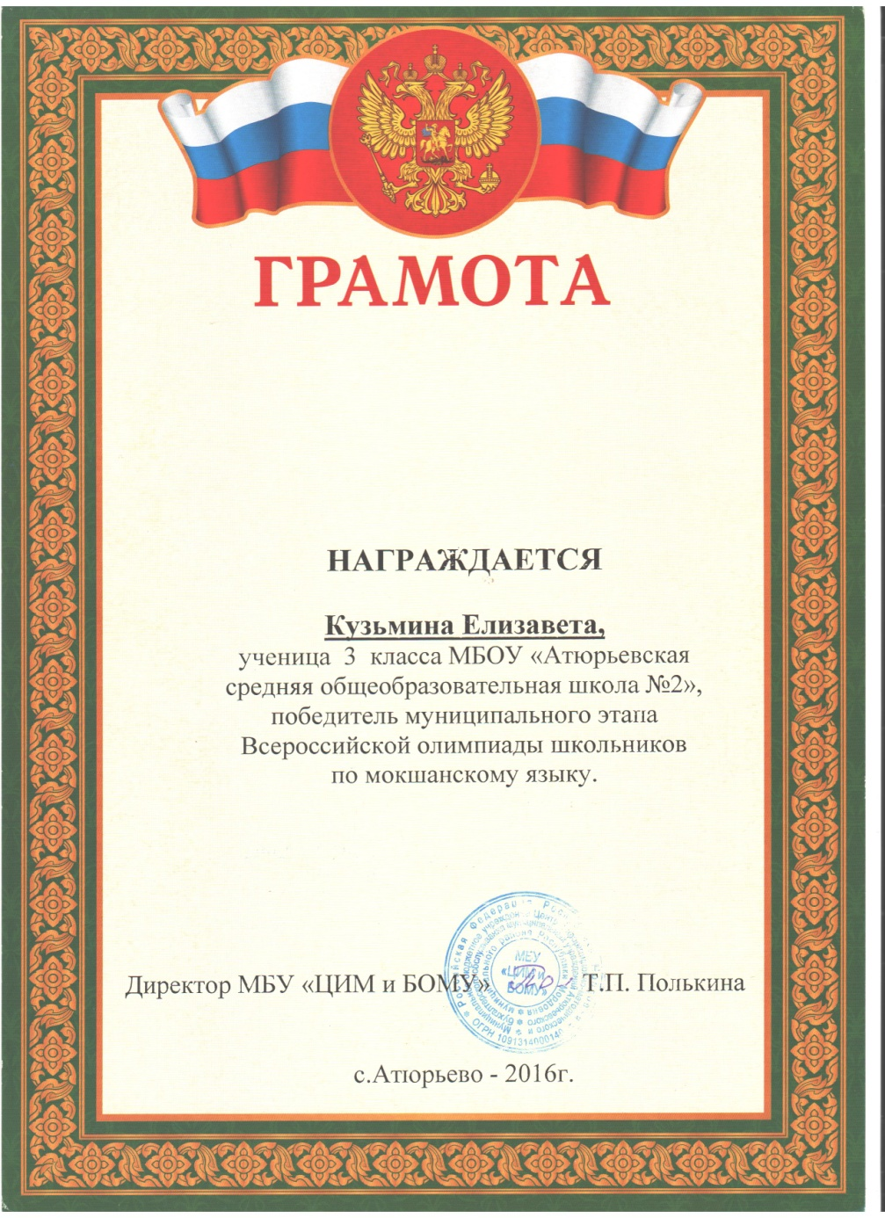


Slide 9

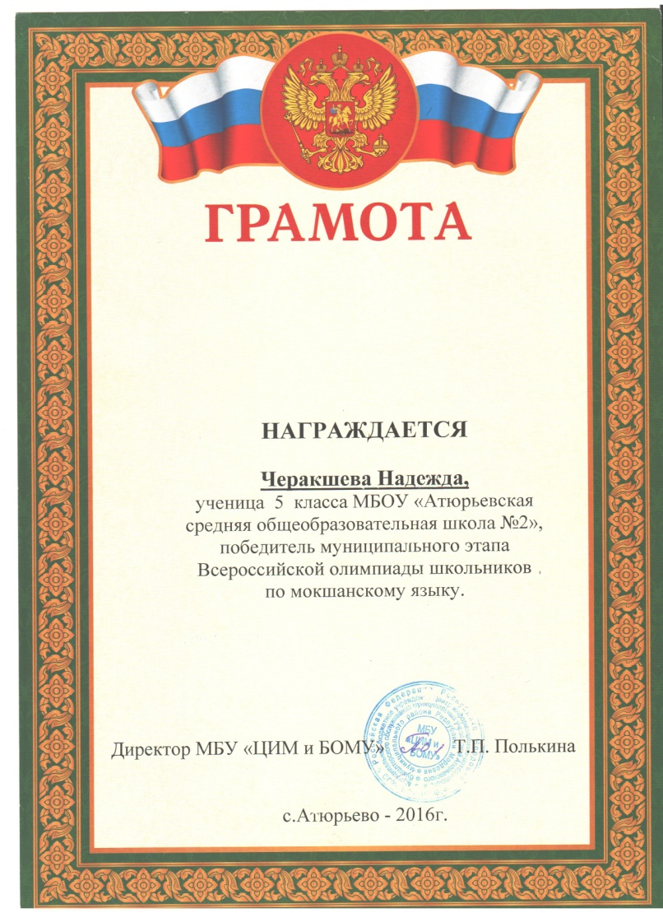
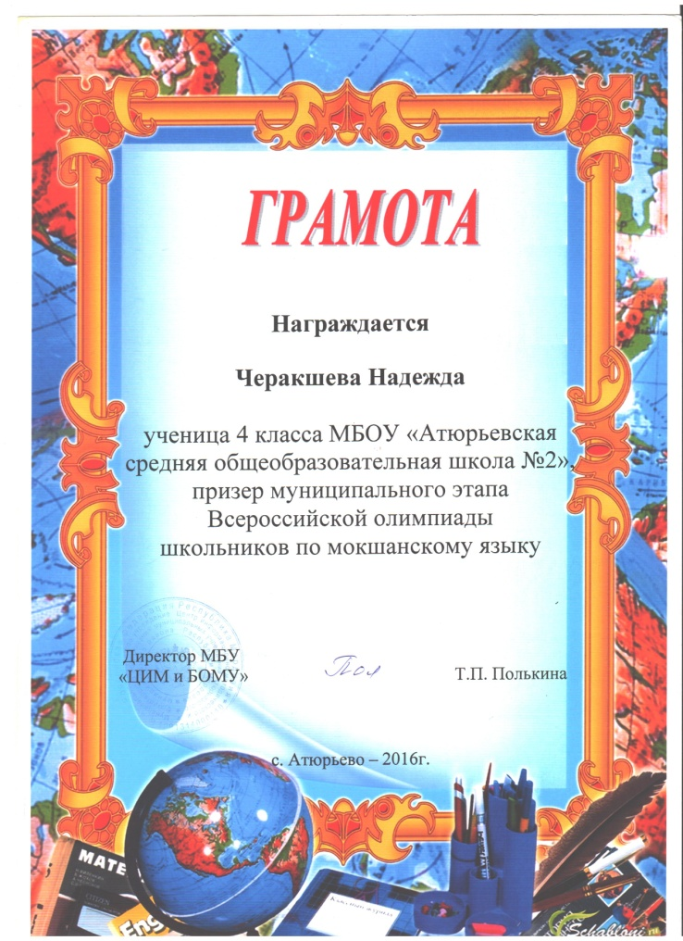

Slide 10
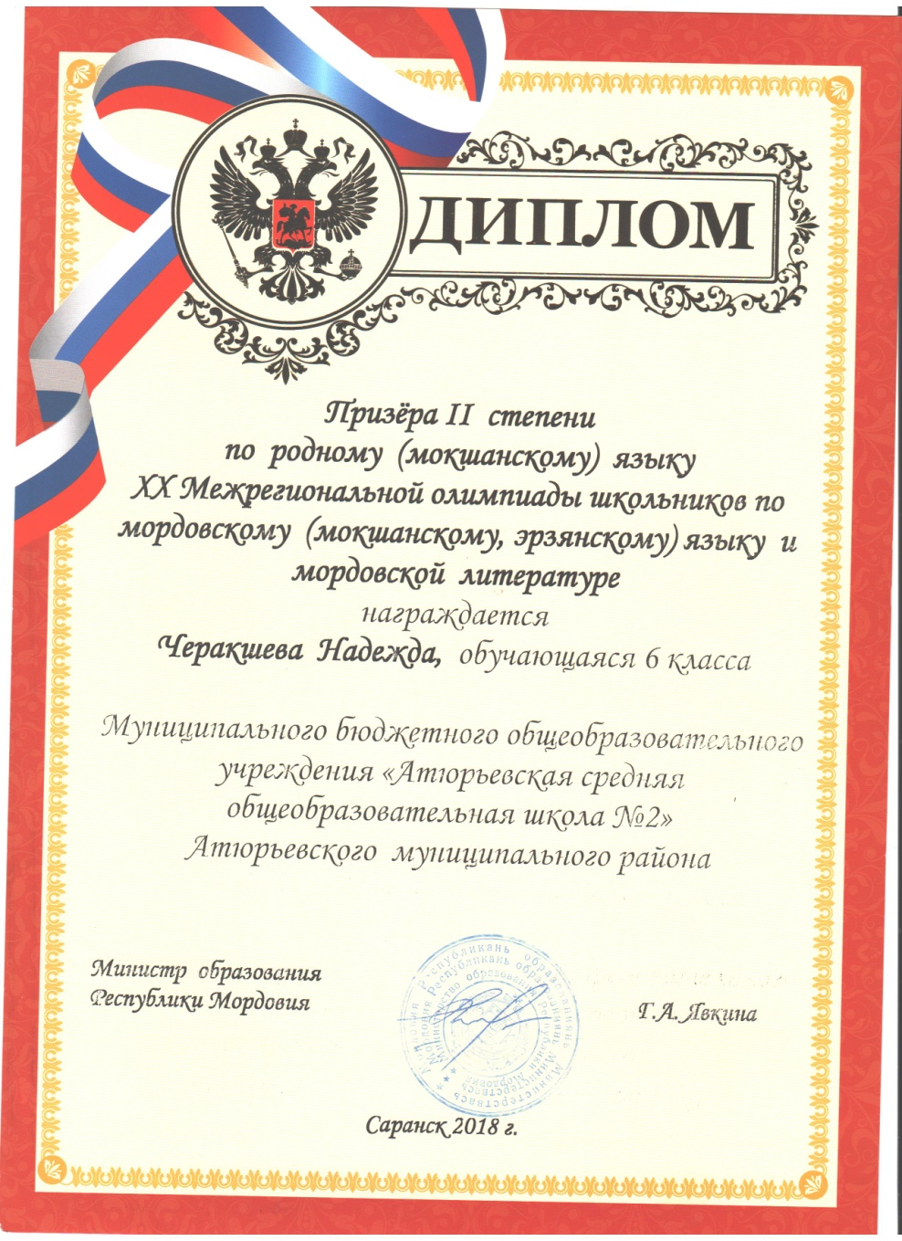
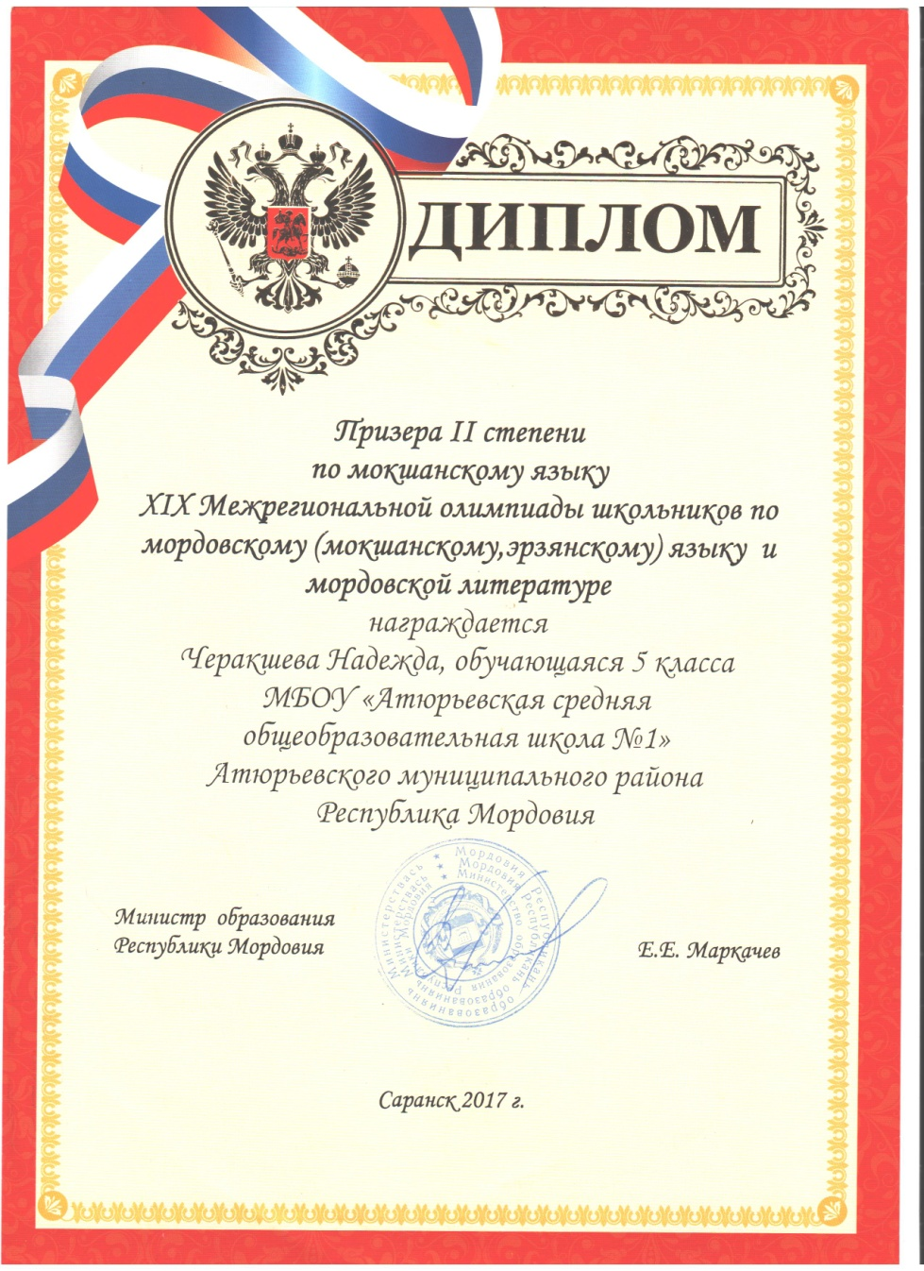

Slide 11
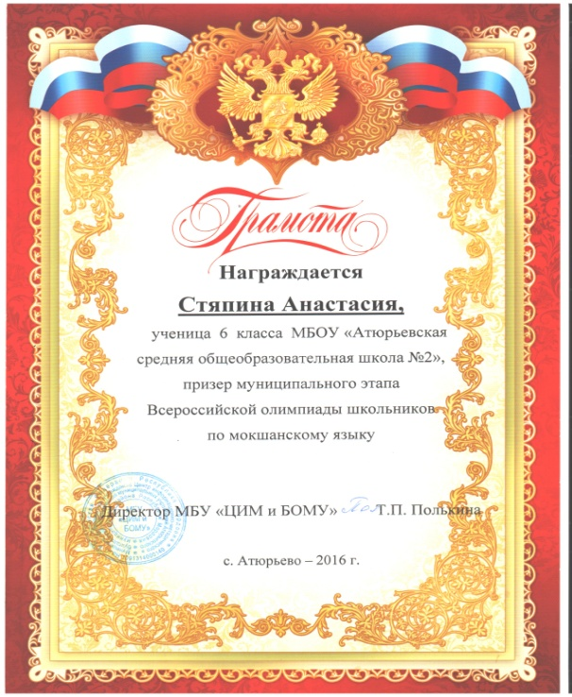

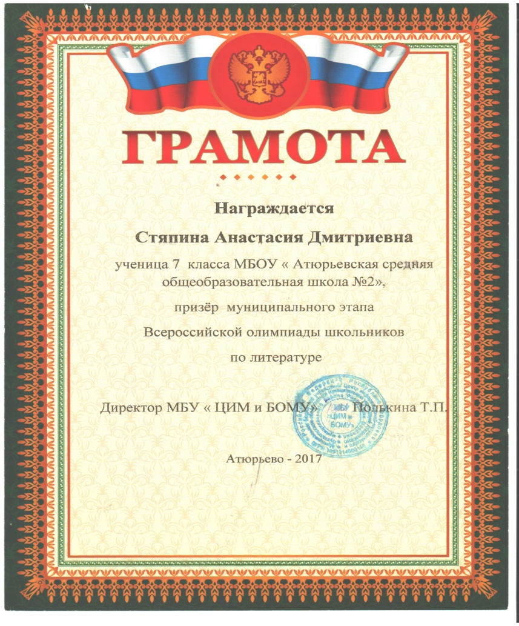

Slide 12
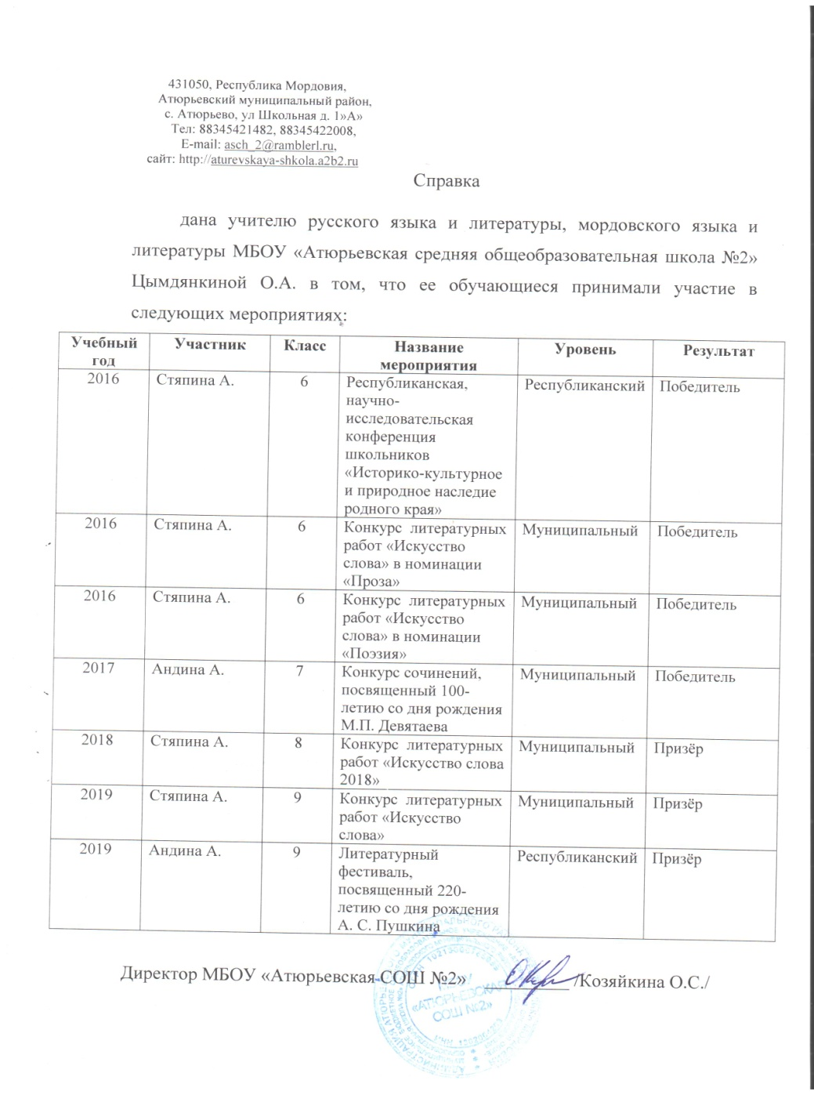
Позитивные результаты внеурочной деятельности обучающихся по учебным предметам.

Slide 13
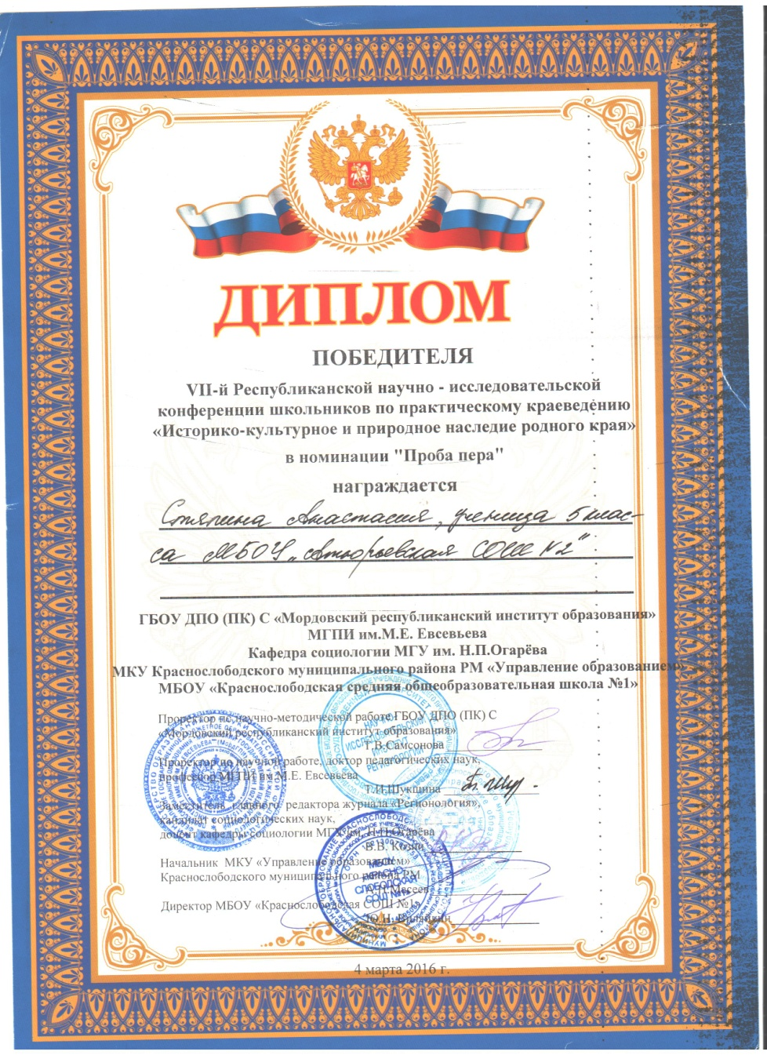
Позитивные результаты внеурочной деятельности обучающихся по учебным предметам.

Slide 14
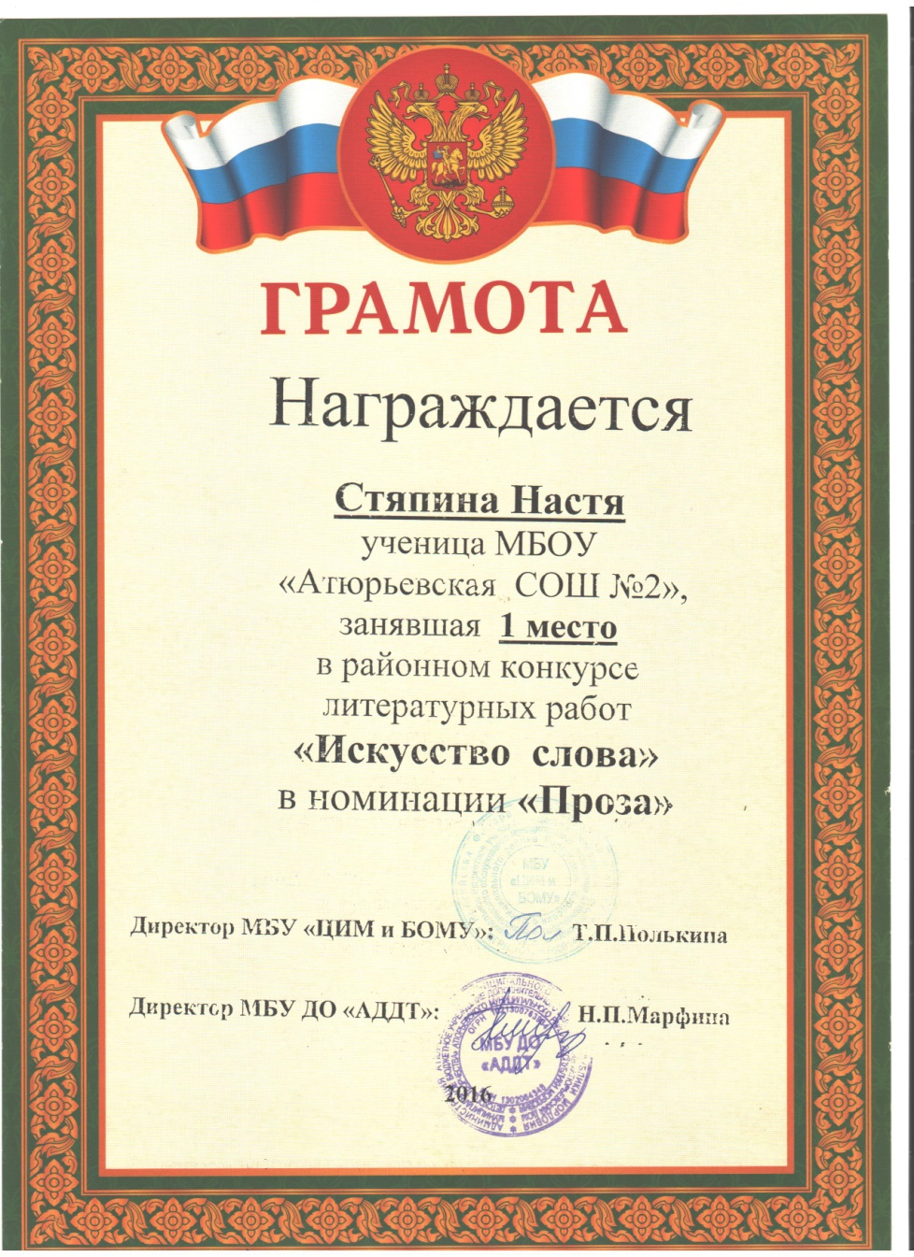
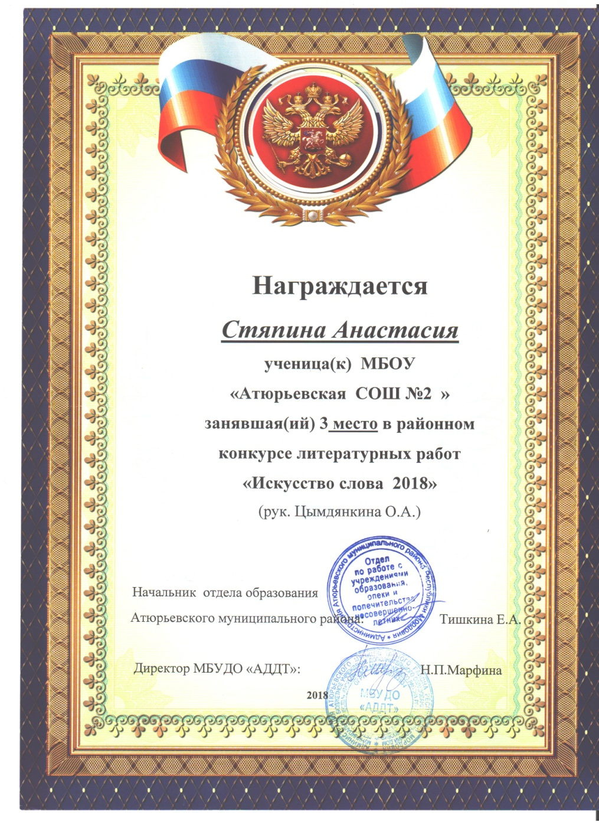

Slide 15
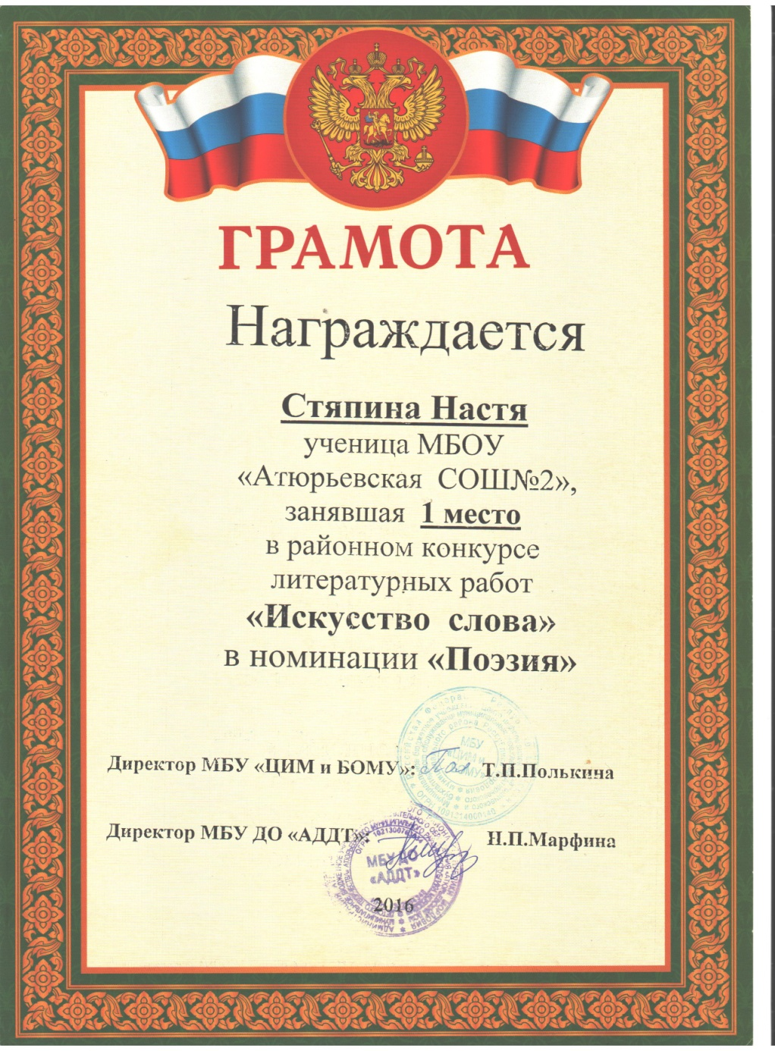
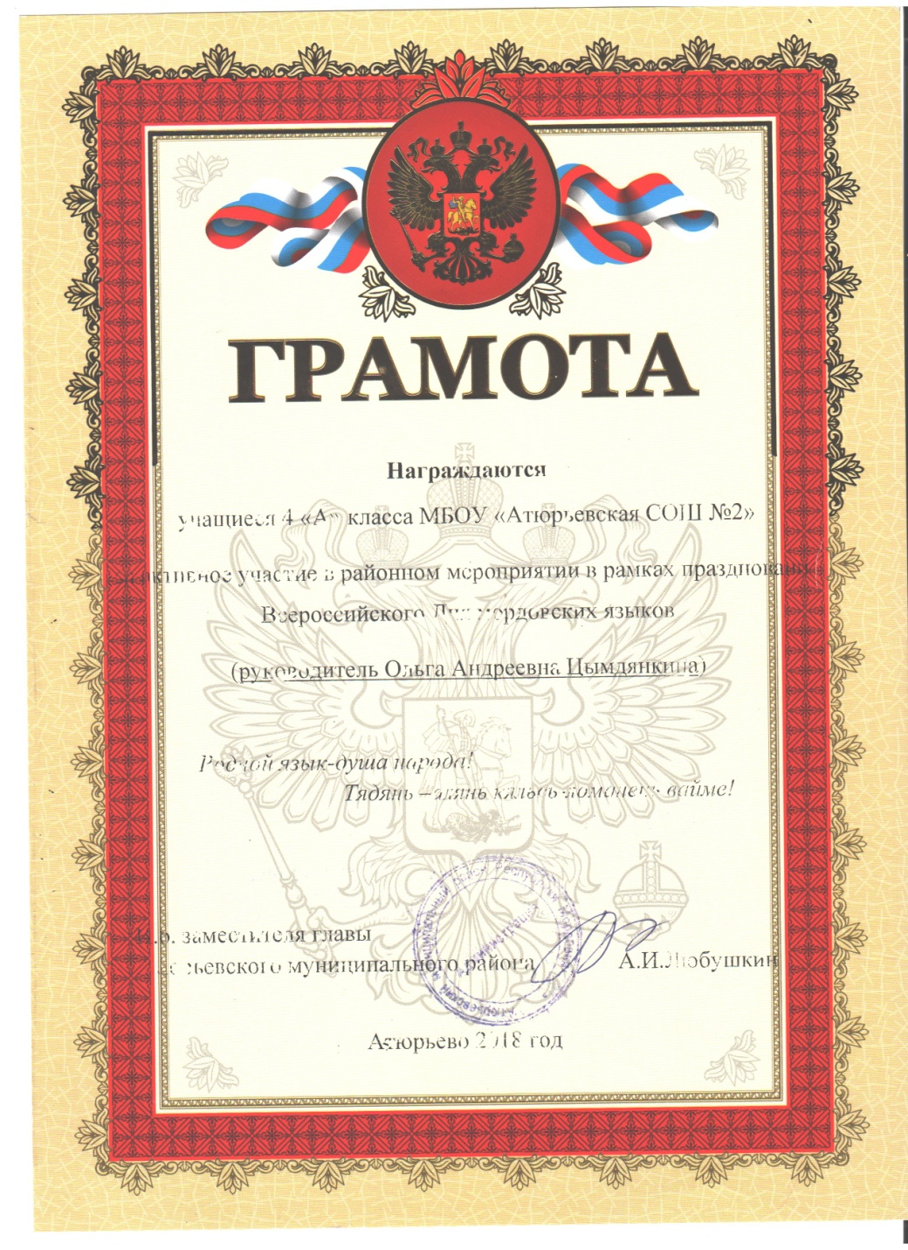

Slide 16

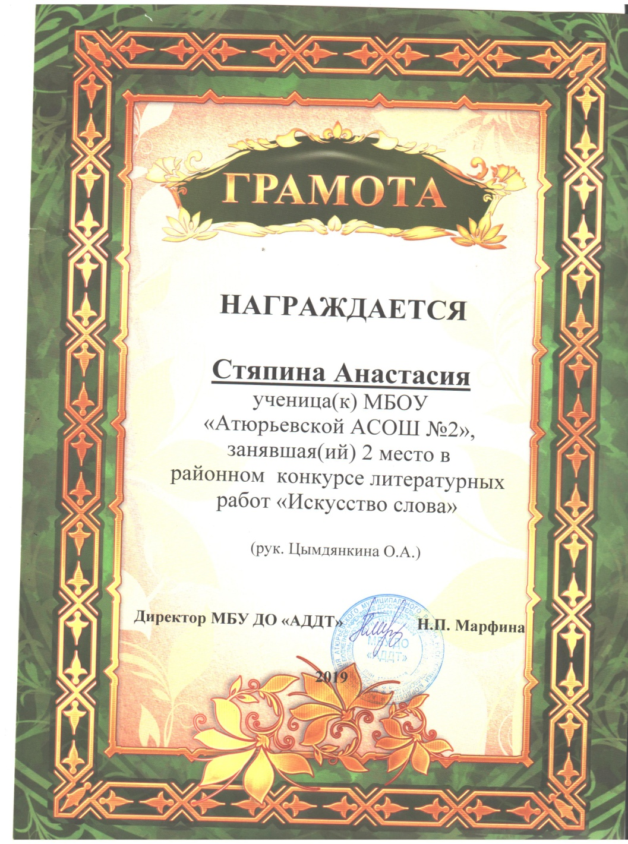

Slide 17
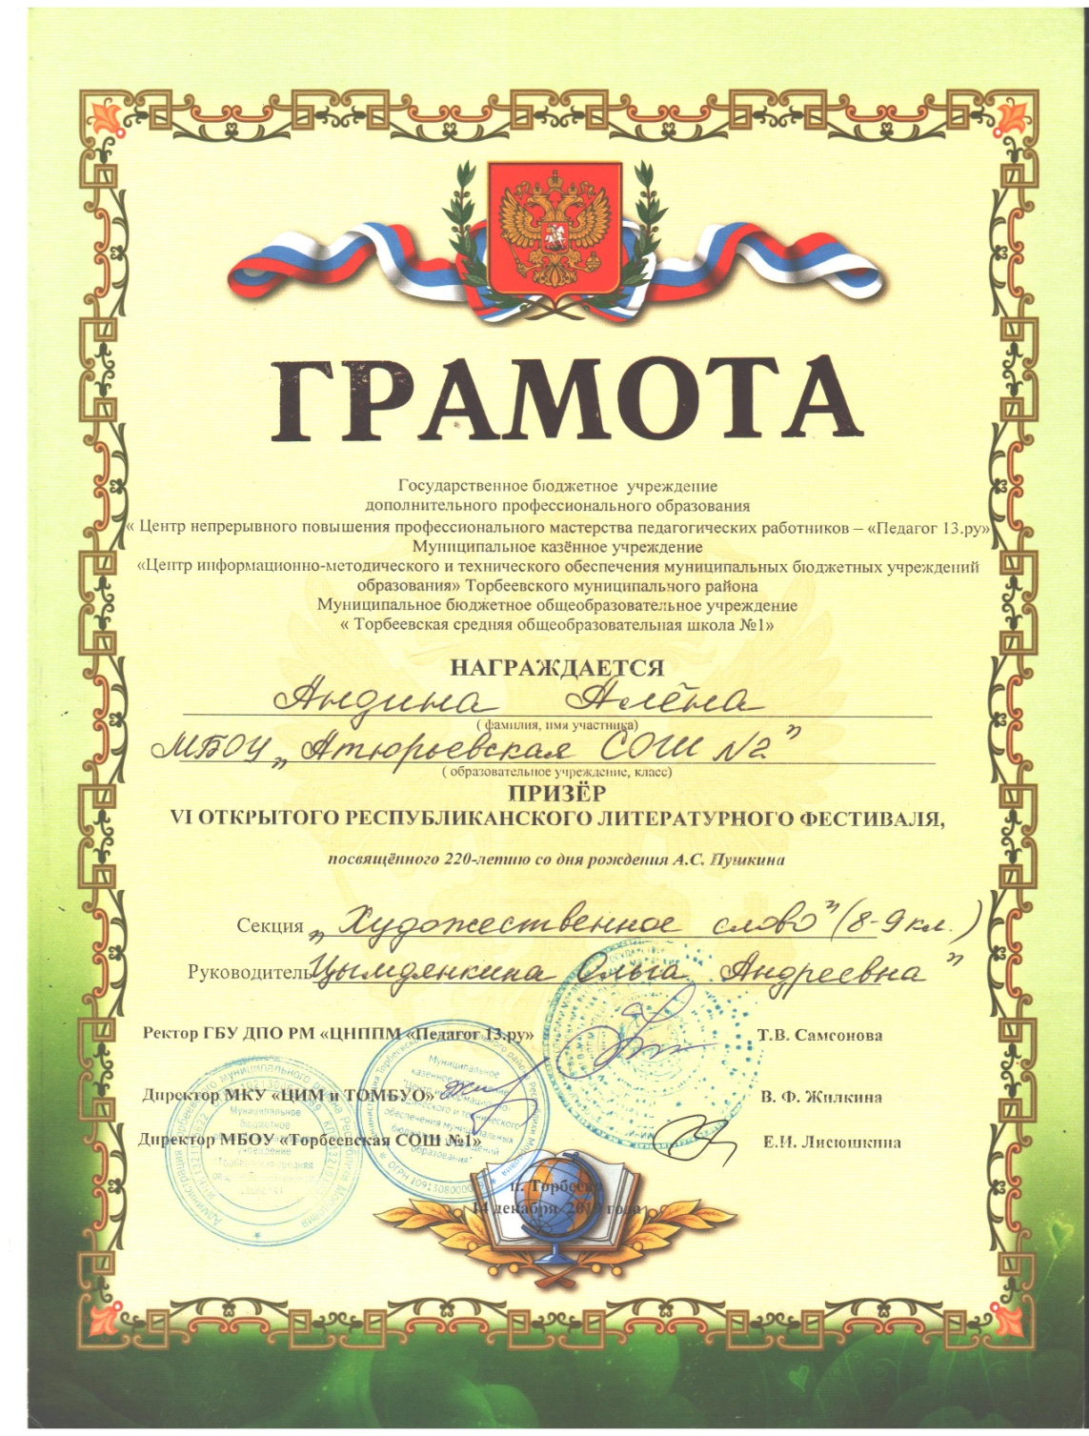

Slide 18
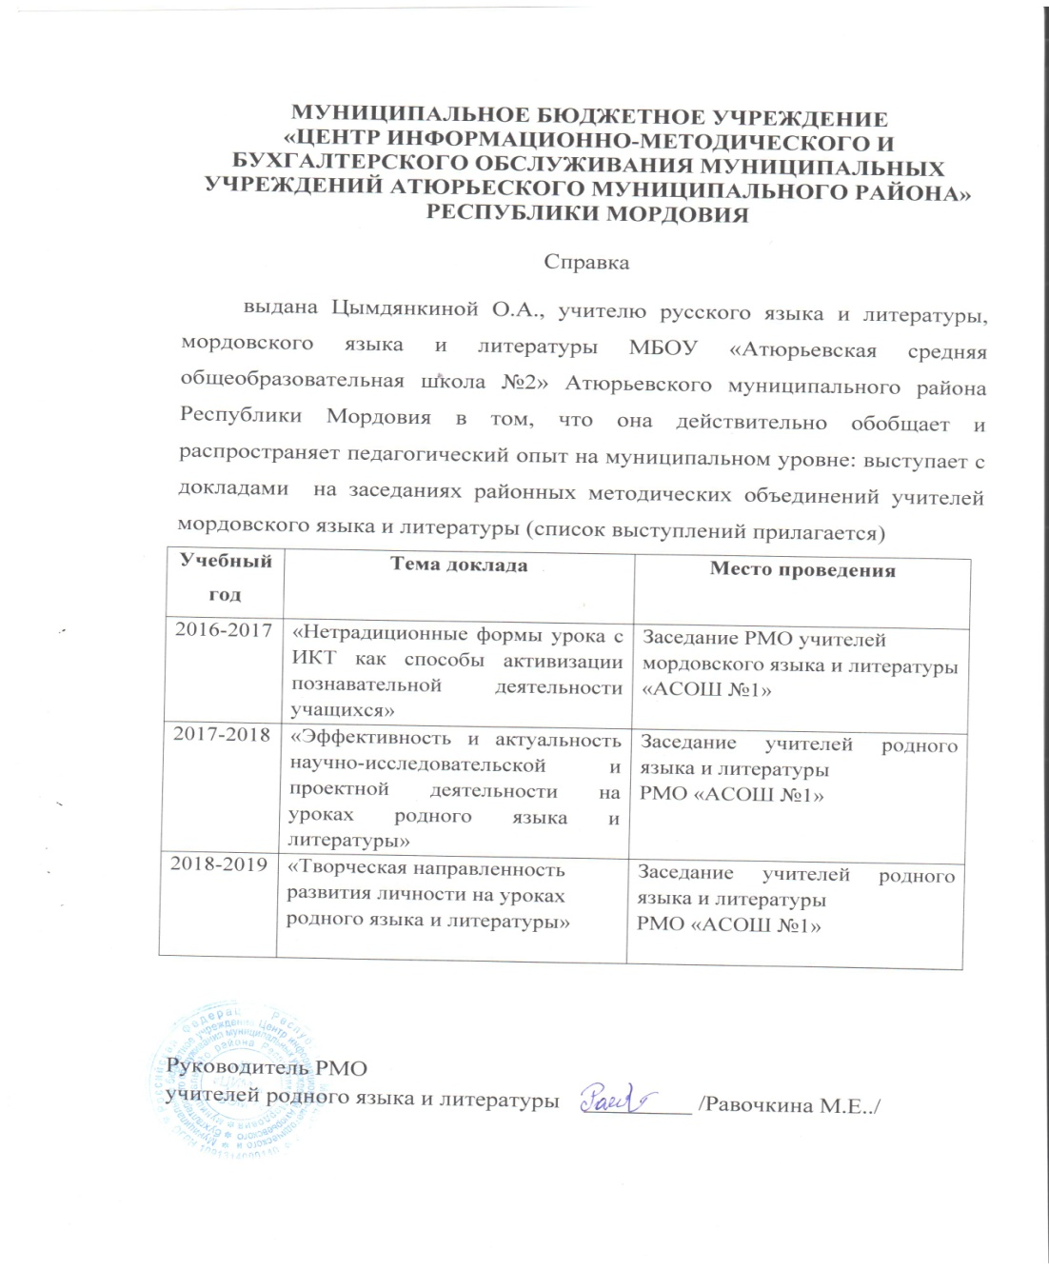
Выступления на заседаниях методических советов, научно-практических конференциях, педагогических чтениях, семинарах, секциях, форумах.

Slide 19
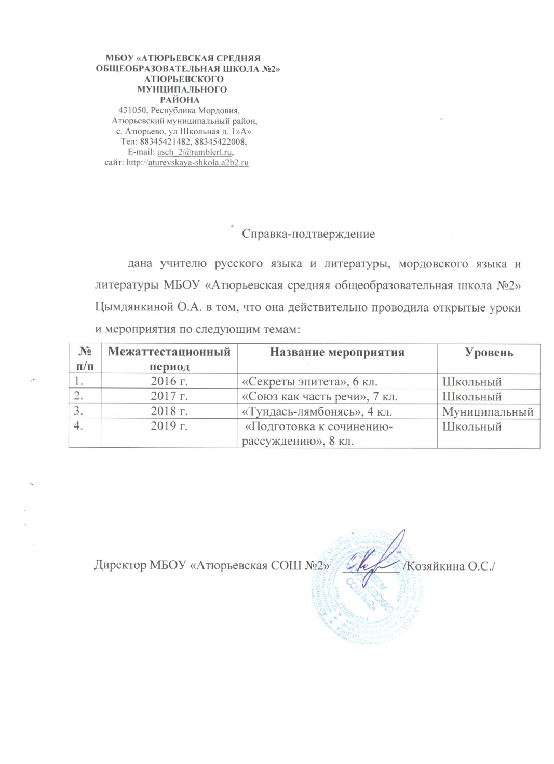
Проведение открытых уроков, мастер-классов, мероприятия.

Slide 20
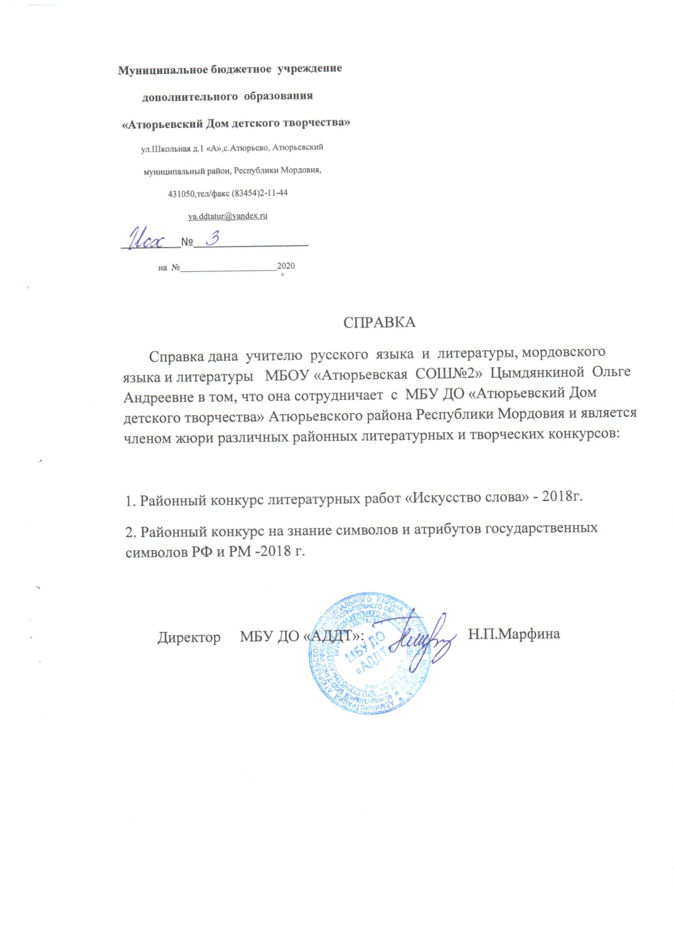
Общественно-педагогическая активность педагога: участие в работе педагогических сообществ, комиссий, жюри конкурсов.

Slide 21
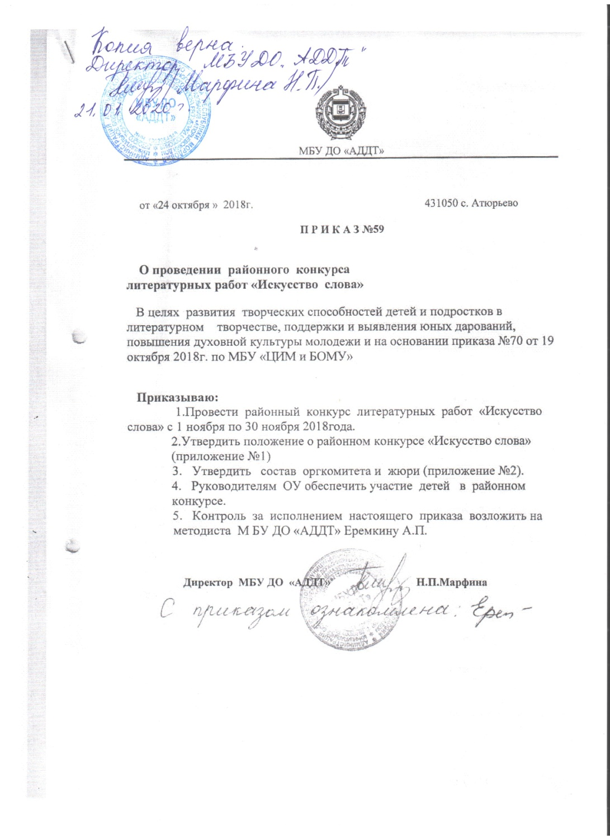
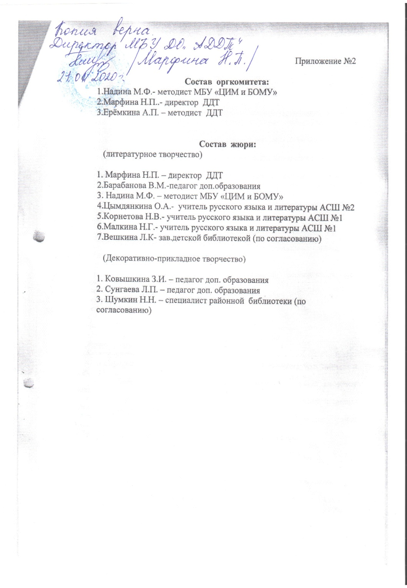

Slide 22
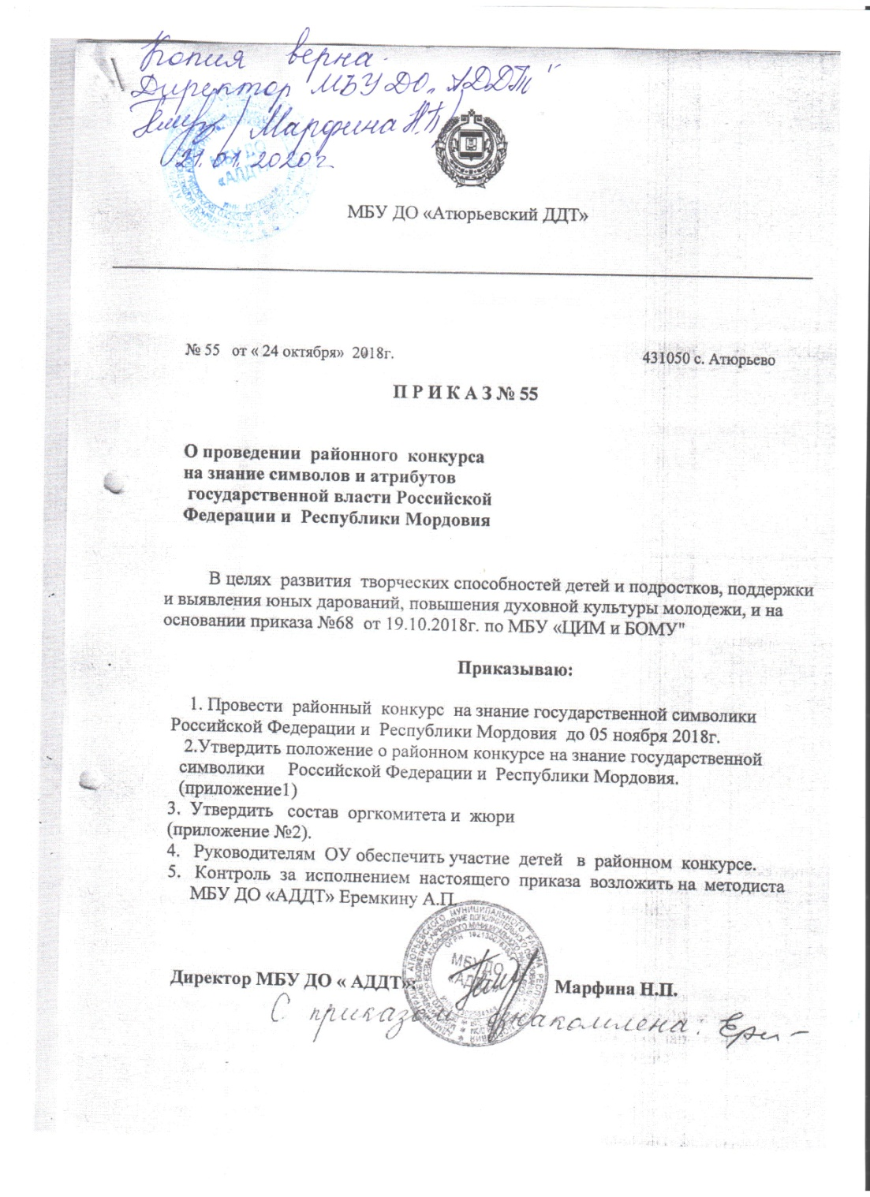
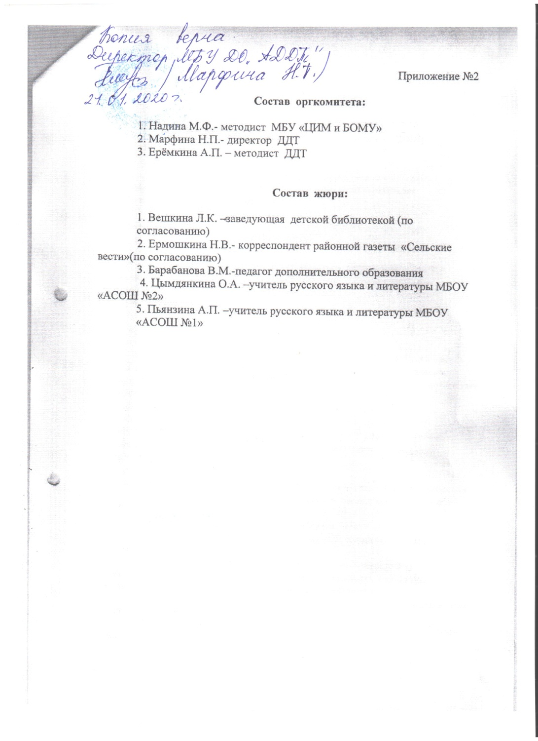

Slide 23
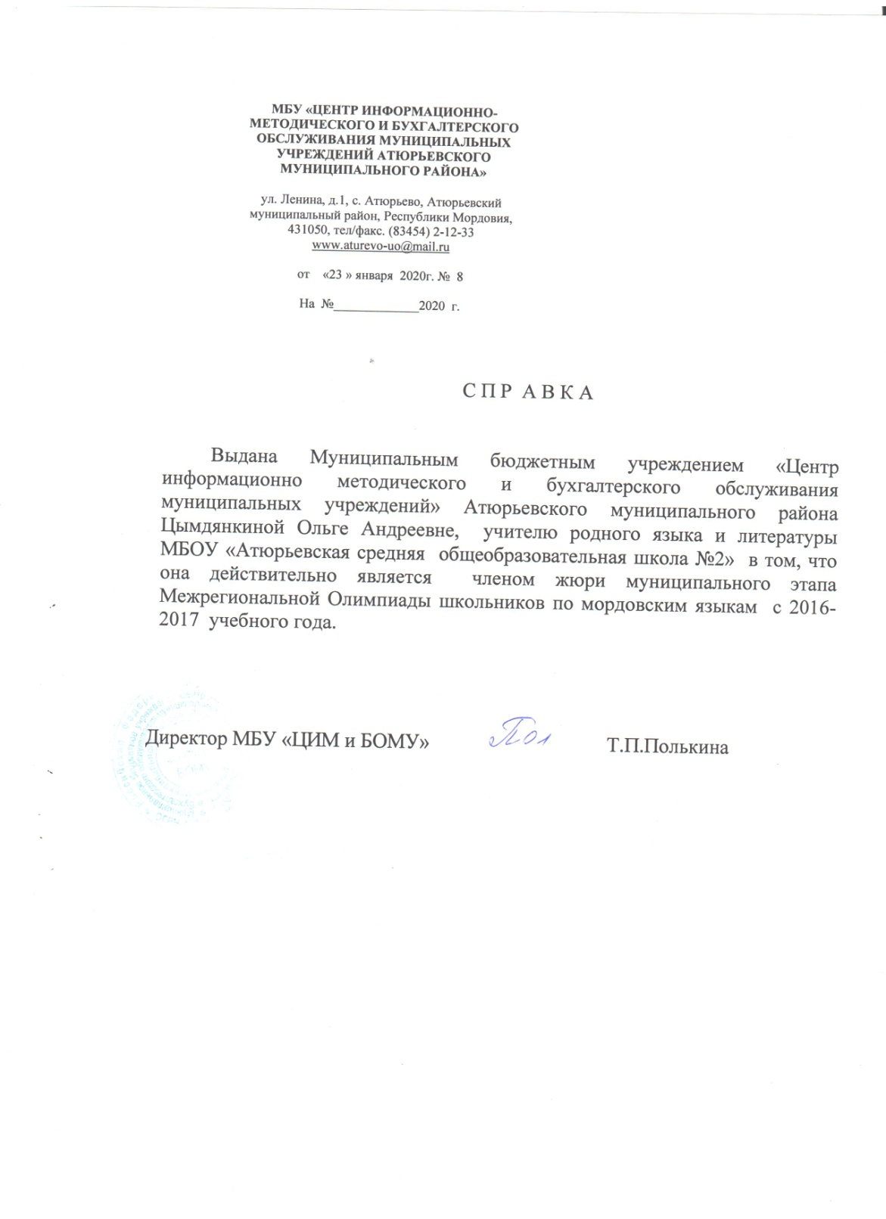

Slide 24
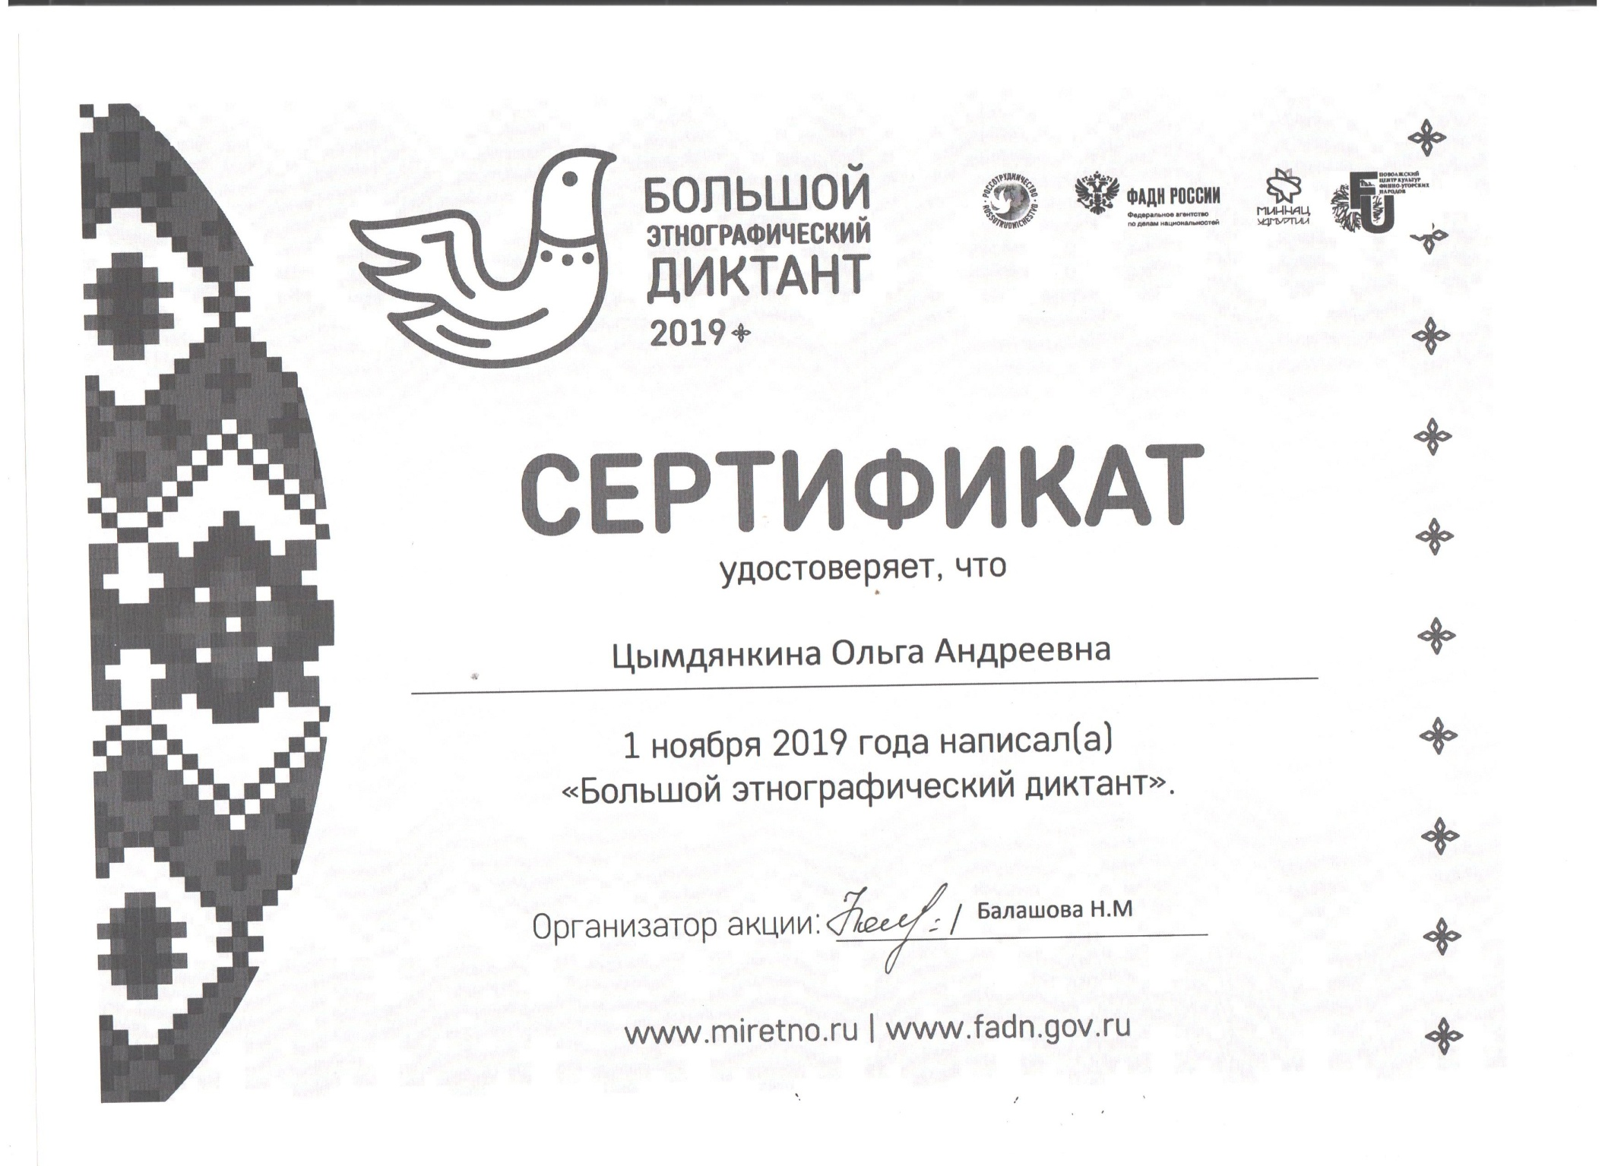
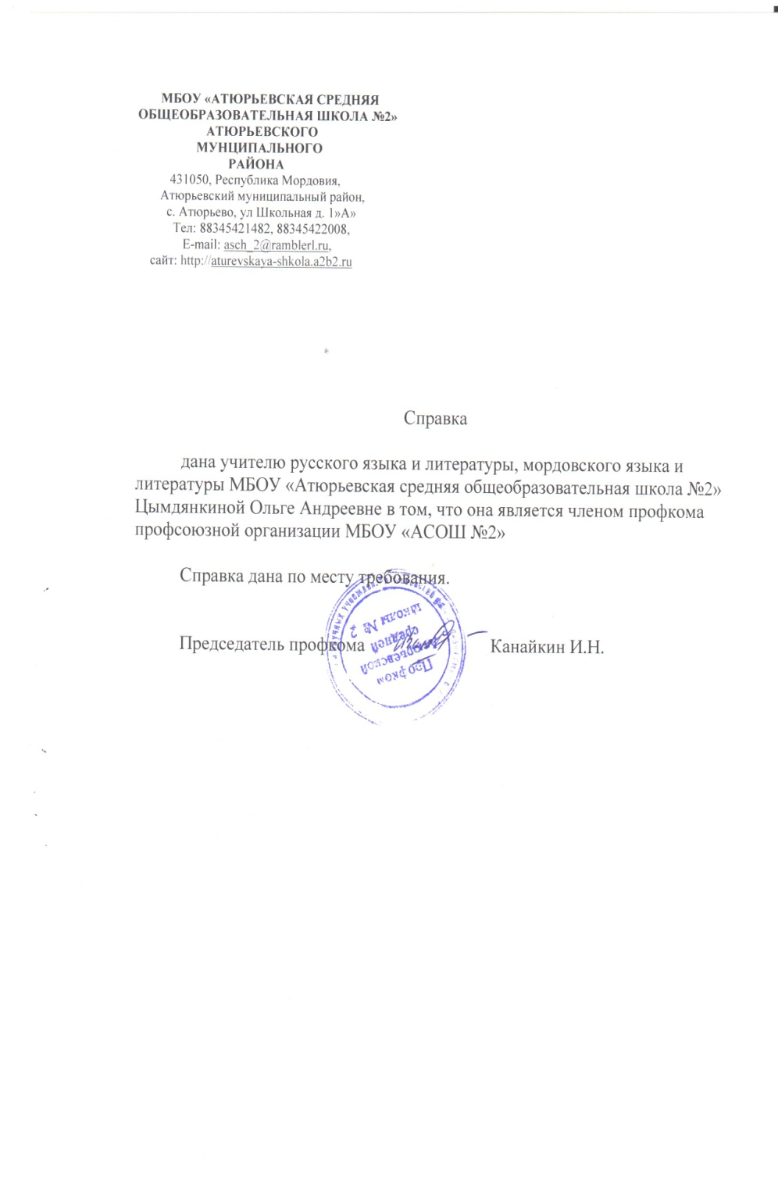

Slide 25
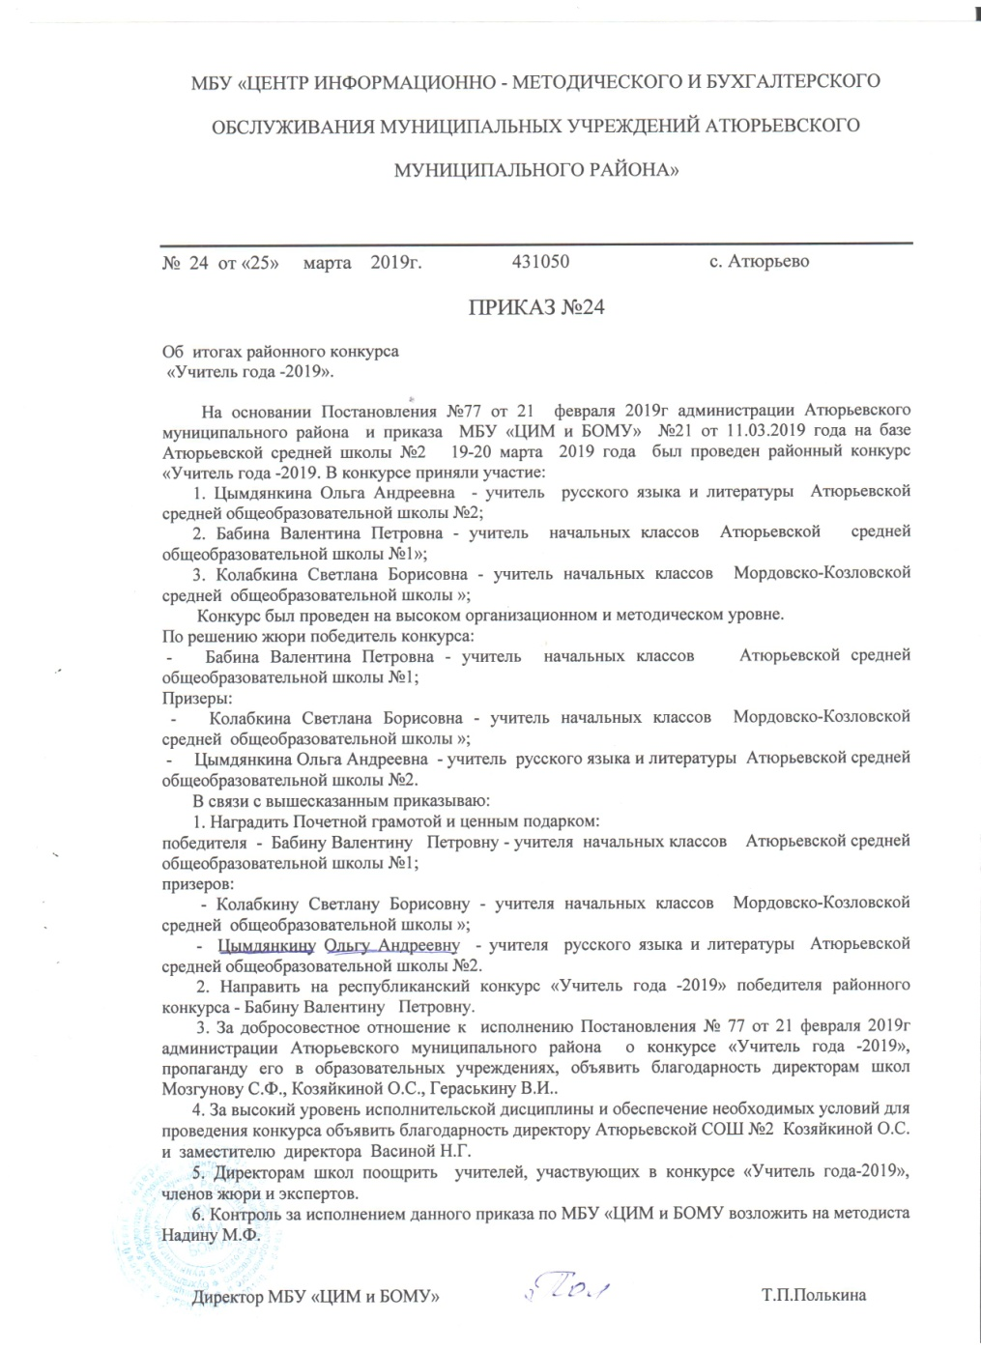
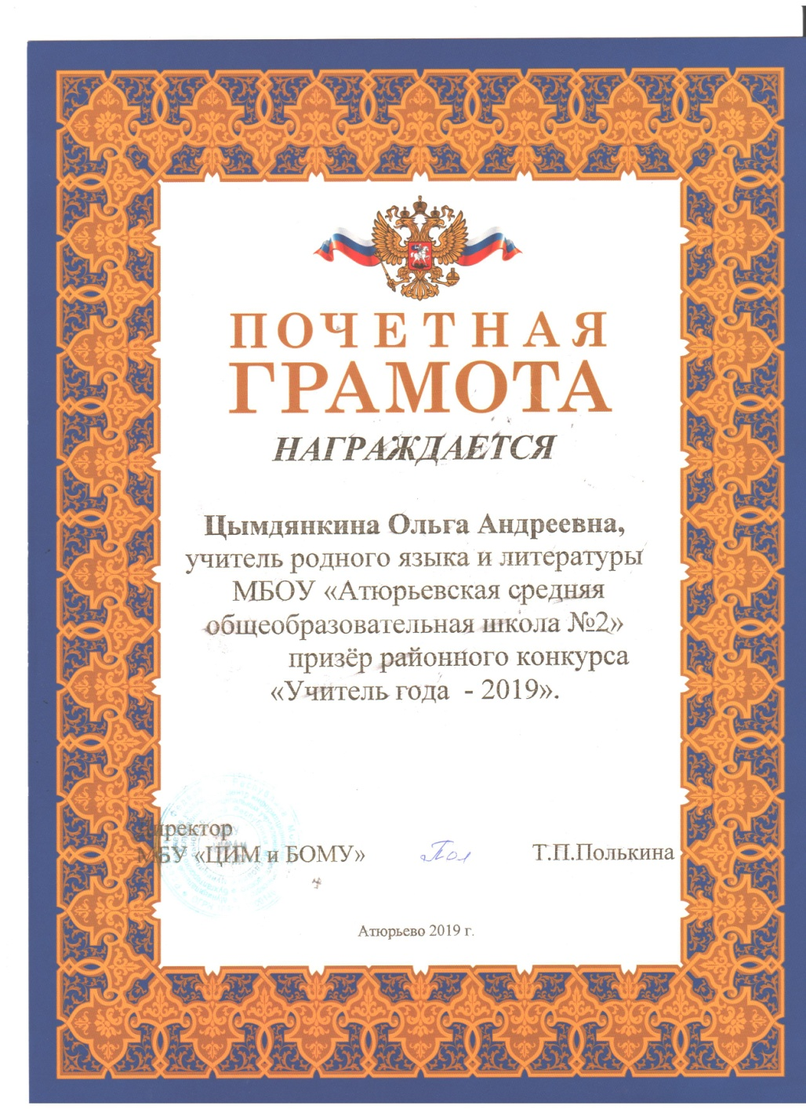
Участие педагога в профессиональных конкурсах

Slide 26
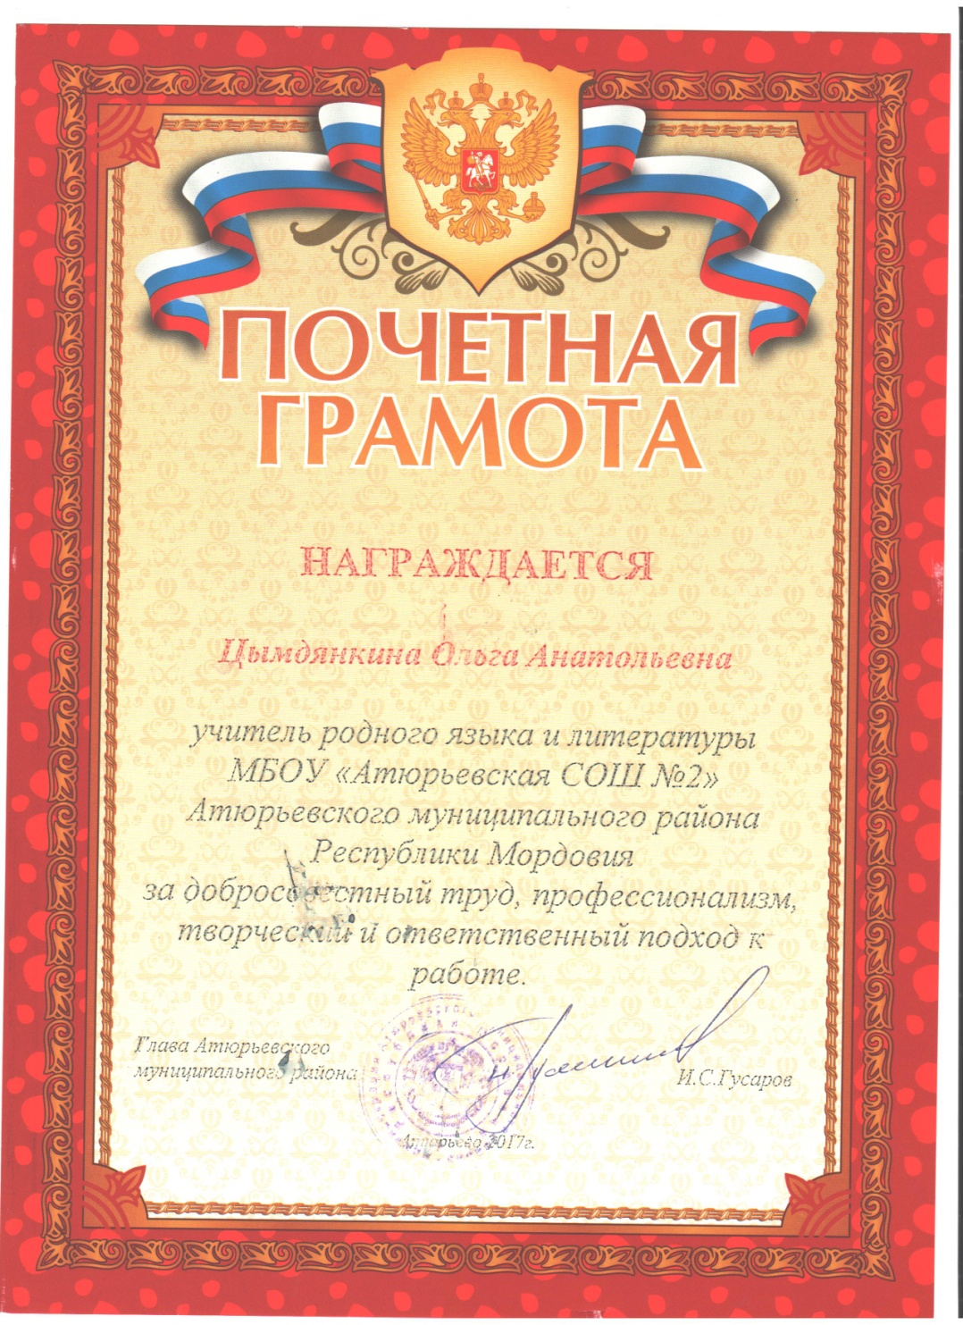

Награды и поощрения.

Slide 27
